Slide 1







悦己之作，方能悦人
嵌入式开发第一课
Linux入门的8个命令
韦东山
Linux
命令
C语言
ARM
汇编
裸机
UBoot
Shell
编程
Linux应用
Linux
驱动
项目实战

Slide 2

课程简介
制作团队:
百问网团队
审 核:
韦东山
本课主讲:
韦东山
联系电话:
13510691477
答疑邮箱:
weidongshan@qq.com
微信公众平台:
百问科技
维基教学笔记:
https://100ask.wiki.org
官方淘宝店铺:
https://100ask.taobao.com
百问官网及技术论坛:
http://www.100ask.org
版权所有：深圳百问网科技有限公司

Slide 3

本课目的
学习Linux入门命令，
迈进 Linux世界 第一步。

Slide 4
Linux命令的提示符
命令提示符表示当前终端的状态
用户提示符
如果是root管理员，显示 #
如果是普通用户，显示 $
主机名
book@www.100ask.org:~$
当前登录的
用户名
当前所在目录
~表示家目录

Slide 5
Linux命令的格式
Linux命令的组成
1)command命令 2)options选项 3)parameter参数
命令的选项(非必需)
执行的命令
命令的参数(非必需)
command [-options] [parameter]
一个或
多个空格
一个或
多个空格
说明：
1. [ ]中括号表示 该部分可选，可有可无，需要根据命令的实际需要而添加
2.命令、选项、参数都以空格分隔，不管几个空格都算一个空格
如：输入ls -la 与输入ls -la的效果是一样的
3.完成命令输入后，按回车“Enter”键启动

Slide 6
Linux命令的格式
举例：
主机名
www.100ask.org
用户提示符
普通用户
book@www.100ask.org:~$ ls -l /home
当前在
家目录
当前用户
book
命令
选项
参数

Slide 7
八个简单英语单词
序号 | 英语单词及含义
1 | directory | 目录
2 | change | 改变
3 | list | 列出
4 | print | 打印
5 | remove | 删除
6 | copy | 复制
7 | move | 移动
8 | clear | 清除

Slide 8

Linux常用命令：pwd
命令：pwd
英文来源：print working directory
功能：打印当前所在路径
命令格式：
命令 | 选项 | 参数
pwd | \ | \
注：pwd没有其他选项
示例：pwd
示例功能：显示当前所在路径

Slide 9
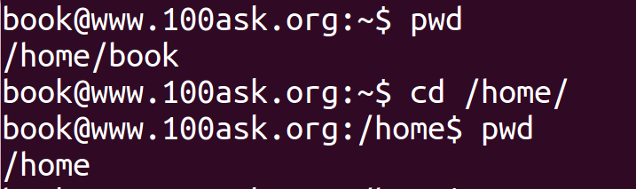
Linux常用命令：cd
命令：cd
英文来源：change directory
功能：改变路径、切换路径
命令格式：
命令 | 选项 | 参数
cd | \ | [目录]
示例：cd /home/
示例功能：切换到/home路径

Slide 10

Linux常用命令：cd
问：能否适当减少在终端的输入？
答：可以的，如下：
cd ~
cd ..
dd -

Slide 11
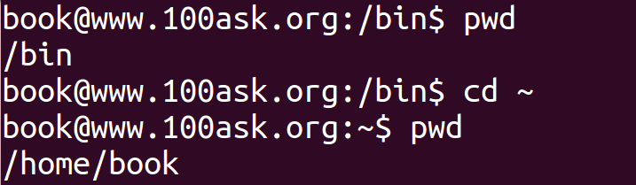
Linux常用命令：cd
Linux基础概念：家目录
使用 ~ 表示用户家目录，如book用户的家目录为/home/book
示例：cd ~
示例功能：当前在任意路径，在终端中输入cd ~，均返回到/home/book

Slide 12
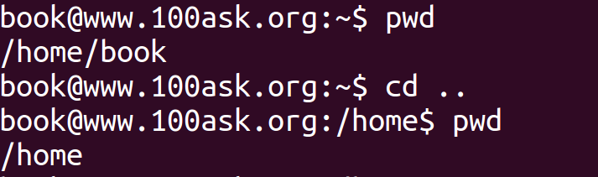
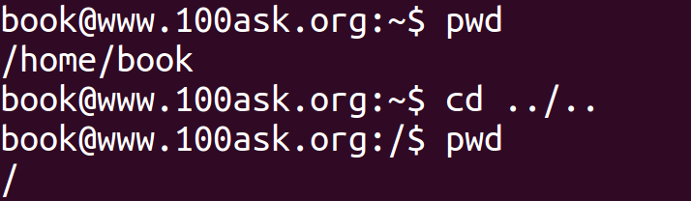
Linux常用命令：cd
Linux基础概念：当前路径和上一级路径
使用 . 表示当前路径
使用 .. 表示上一级路径
使用 ../..表示上上级路径，依此类推。
示例：cd ..
示例：cd ../..
示例功能：进入上一级目录
示例功能：进入上上级目录

Slide 13
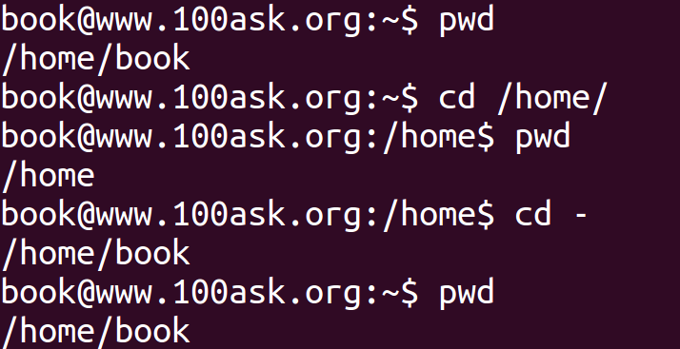
Linux常用命令：cd
Linux基础概念：上一次路径
使用 - 表示上一次的路径
示例： cd -
示例功能：返回上次所在目录

Slide 14


Linux常用命令：cd
Linux基础概念：绝对路径和相对路径
绝对路径：从根目录一级级找下去，需要写完整路径名
相对路径：参照当前所在目录进行查找
示例：cd /home
示例： ./pwd
示例功能：
终端中输入 ./pwd 去执行应用程序/bin/pwd
相当于
输入的./pwd为相对与当前路径/bin的相对路径
示例功能：进入/home的绝对路径

Slide 15


Linux常用命令：cd
Linux基础概念：绝对路径和相对路径
示例：
当前在/home/book/100ask目录，
如果在终端中输入cd ../videos，从而进入/home/book/Video
----》输入的../Videos为相对与当前路径/home/book/100ask的相对路径
示例：
当前在/home/book/100ask目录，
如果在终端中输入cd ../../ ，从而进入/home
----》则输入的../../为相对与当前路径/home/book/100ask的相对路径
注意事项：
必须有该目录，才能切换到该目录。
可以先使用ls来确认有某个目录名存在，在进去某个目录

Slide 16
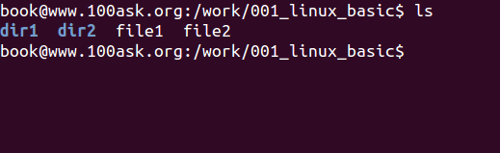
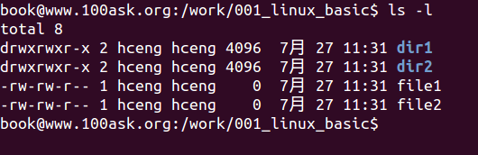
Linux常用命令：ls
命令：ls
英文来源：list
功能：列出目录内容
命令格式：
命令 | 选项 |  |  | 参数
ls | -l | -a | -h | [目录]
long
示例： ls
示例：ls -l
示例功能：显示当前目录下文件
示例功能：显示文件更完整信息
use a long listing format.

Slide 17
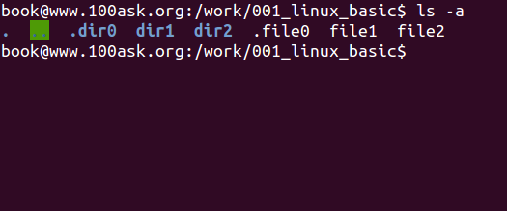
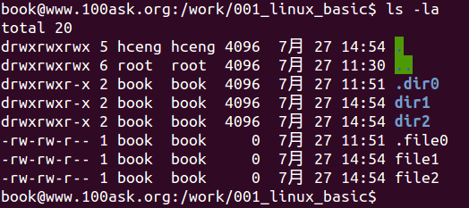
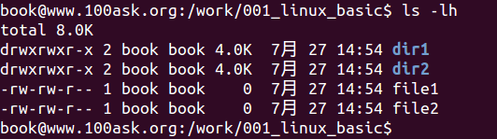
Linux常用命令：ls
all
示例： ls -a
示例： ls -la
示例功能：显示当前目录下文件及隐藏文件
do not ignore entries starting with.
示例功能：“-l”和“-a”组合选项，
显示所有文件及完整信息。
示例： ls -lh
示例功能：将文件大小以Kb、MB、GB的形式列出

Slide 18
Linux常用命令：ls
各项含义
①
文件属性
②
链接数
③
文件
所有者
④
文件所属
用户组
⑤
文件大小
⑥
最后修改时间
⑦
文件名

Slide 19
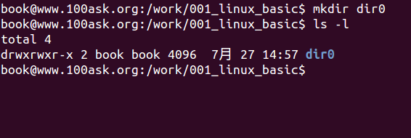
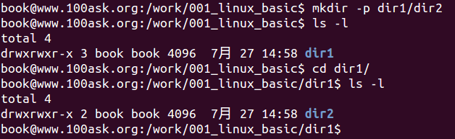
Linux常用命令：mkdir
命令：mkdir
英文来源：make directory
功能：创建目录
命令格式：
命令 | 选项 |  |  | 参数
mkdir |  | -p |  | [目录]
parents
示例：mkdir dir0
示例 ：mkdir -p dir1/dir2
示例功能：创建一个目录
示例功能：创建目录及子目录
no error if existing,
make parent directories as needed

Slide 20
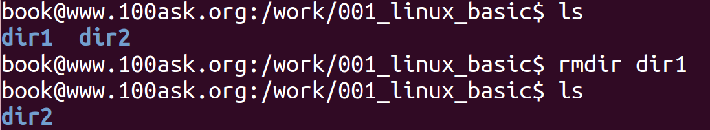
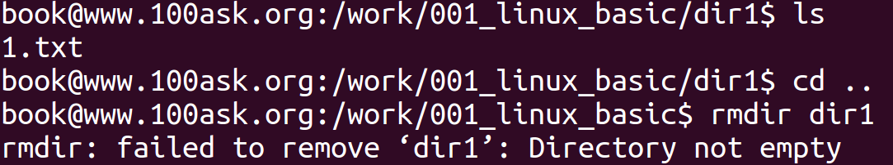
Linux常用命令：rmdir
命令：rmdir
英文来源：remove directory
功能：删除目录
命令格式：
命令 | 选项 |  |  | 参数
mkdir |  | \ |  | [目录]
示例：rmdir dir1
示例：rmdir dir1
示例功能：删除一个空目录
示例功能：不能删除一个非目录

Slide 21
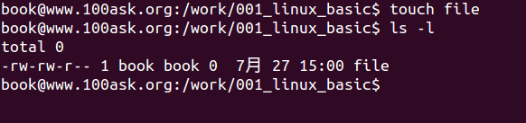
Linux常用命令：touch
命令：touch
英文来源：\
功能：创建文件
命令格式：
命令 | 选项 |  |  | 参数
touch |  | \ |  | 文件名
示例：touch file
示例功能：创建一个文件file

Slide 22
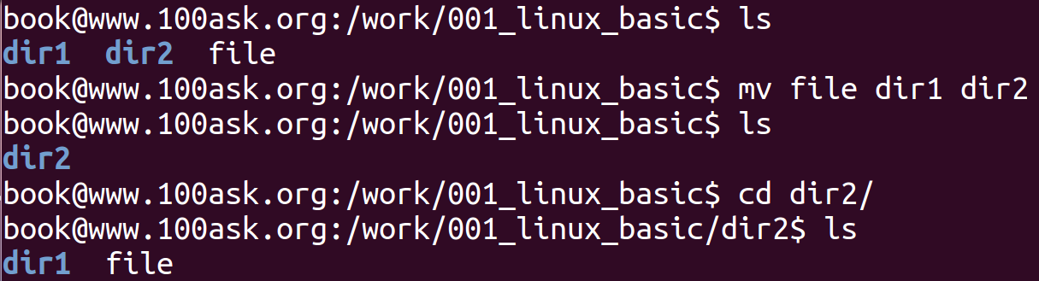
Linux常用命令：mv
命令：mv
英文来源：move
功能：修改文件（目录）名、移动路径
命令格式：
命令 | 选项 |  |  | 参数
mv |  | \ |  | 文件名
示例：mv file dir1/ dir2/
示例功能：将文件file、目录dir1移动到dir2中

Slide 23
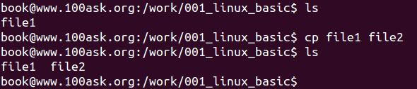
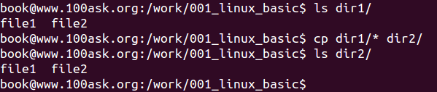
Linux常用命令：cp
命令：cp
英文来源：copy
功能：复制文件或目录
命令格式：
命令 | 选项 |  |  | 参数
cp | -r | -f | -d | 文件路径1 | 文件路径2
示例：cp file1 file2
示例：cp dir1/* dir2
示例功能：复制文件
示例功能：拷贝dir1目录里的所有文件

Slide 24
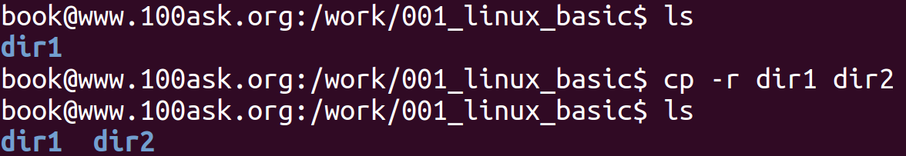
Linux常用命令： cp
示例：cp -r dir1/ dir2/
示例功能：复制dir1文件夹
-R, -r, --recursive
copy directories recursively
-f, --force
if an existing destination file cannot be opened, remove it andtry again (this option is ignored when the -n option is also used)
-d
拷贝时保留链接后面加入

Slide 25
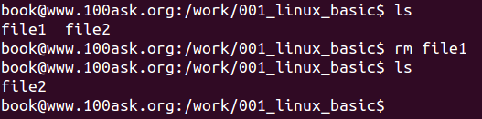
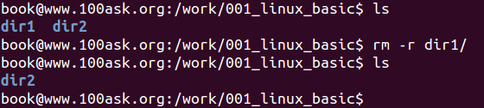
Linux常用命令：rm
命令：rm
英文来源：remove
功能：删除文件或目录
命令格式：
命令 | 选项 |  |  | 参数
rm | -r |  | -p | 文件 或 文件夹
示例：rm file1
示例：rm -r dir1/
示例功能：删除文件
示例功能：删除文件夹
-r, -R, --recursive
remove directories and their contents recursively;
-p, --parents
remove DIRECTORY and its ancestors;
e.g. 'rmdir -p a/b/c' is similar to 'rmdir a/b/c a/b a'

Slide 26
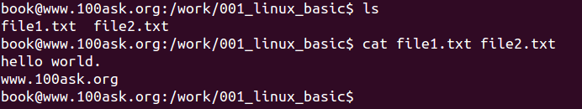
Linux常用命令：cat
命令：cat
英文来源：\
功能：复制文件或目录
命令格式：
命令 | 选项 |  |  | 参数
cat |  | \ |  | 文件
示例：cat file1.txt file2.txt
示例功能：串联文件并依次全部打印在标准输出中
Concatenate files and print on the standard output

Slide 27
Linux常用命令：tar
命令：tar
英文来源：\
功能：解压、压缩文件
文件 | 后缀 | 命令
文件名.tar.gz | tar.gz
文件名.tar.bz2 | tar.bz2
文件名.zip | zip

Slide 28
Linux常用命令：find
命令：find
英文来源：find
功能：查找文件
命令格式：
命令 | 选项 |  |  | 参数
find |  | -name |  | “文件名”
示例：find -name "test*"
示例功能：查找当前路径下，文件名中含有“test”的文件或文件夹，
返回查找文件的相对路径。

Slide 29
Linux常用命令：grep
命令：grep
英文来源：\
功能：查找字符串
命令格式：
命令 | 选项 |  |  | 参数
grep | -n | -r | -i | “字符串”
示例： grep -nri "HELLO"
示例功能：查找当前路径下，文件内容中含有“HELLO”的文件，
-n：显示查找字符串所在行
-r：递归的查找，即包含子文件的内容
-i：忽略大小写
返回包含查找字符串的相对路径，所在行，该行内容。

